Slide 1
第三课 人在风中

Slide 2
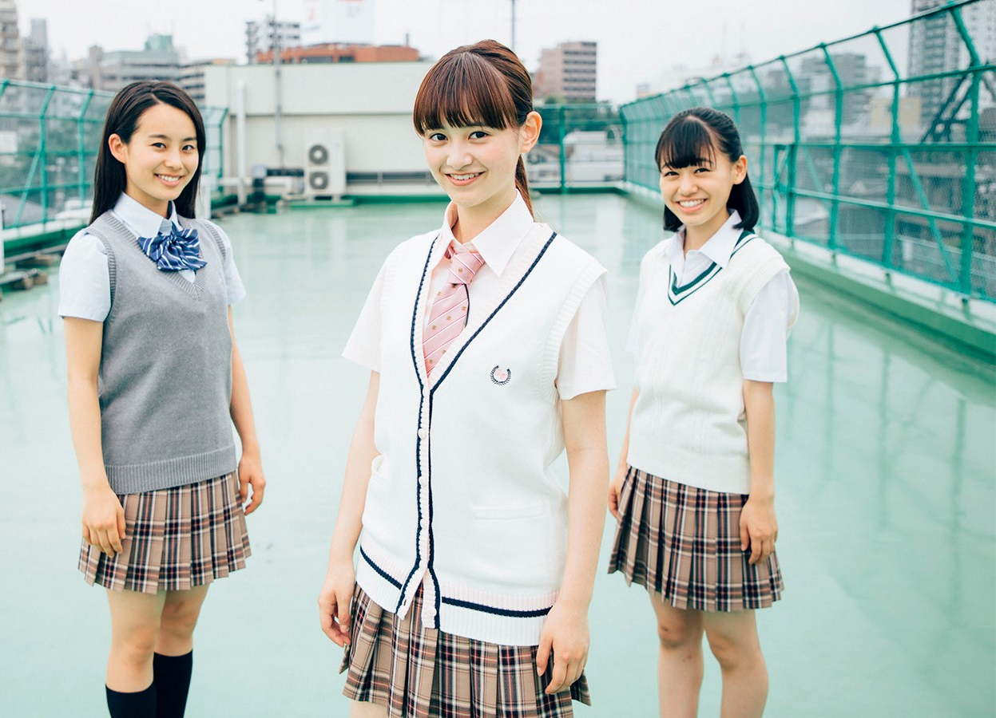
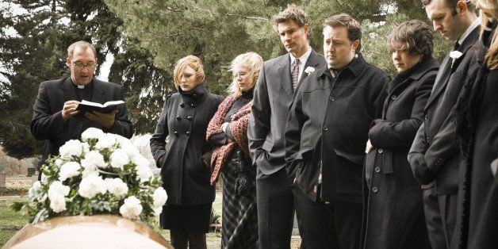
(of a girl)​ in the prime of youth
Passed away
妙龄
miàolíng
去世
qùshì
in the heart ; at heart ; in mind
to appear, to emerge, to surface
心中
xīnzhōng
泛起
fàn qǐ

Slide 3
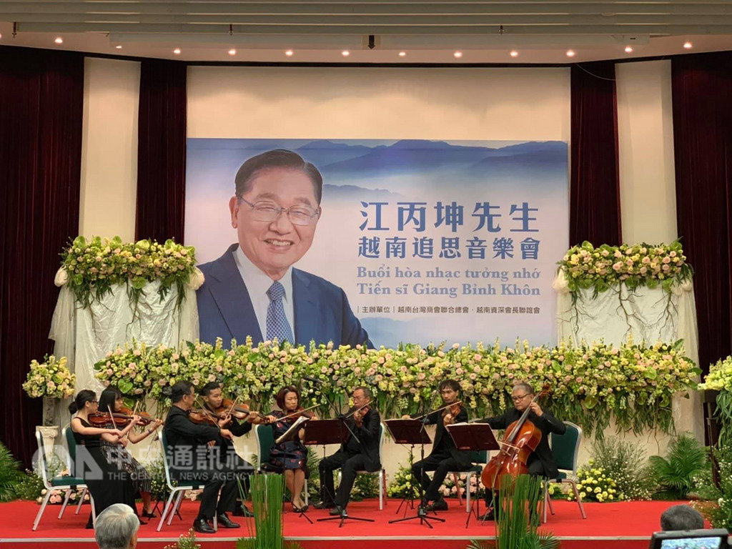
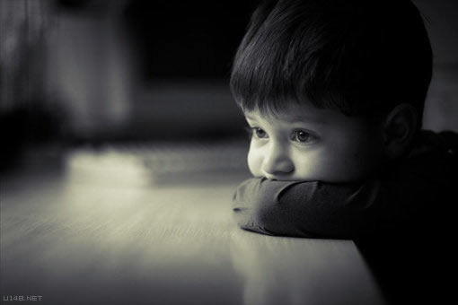
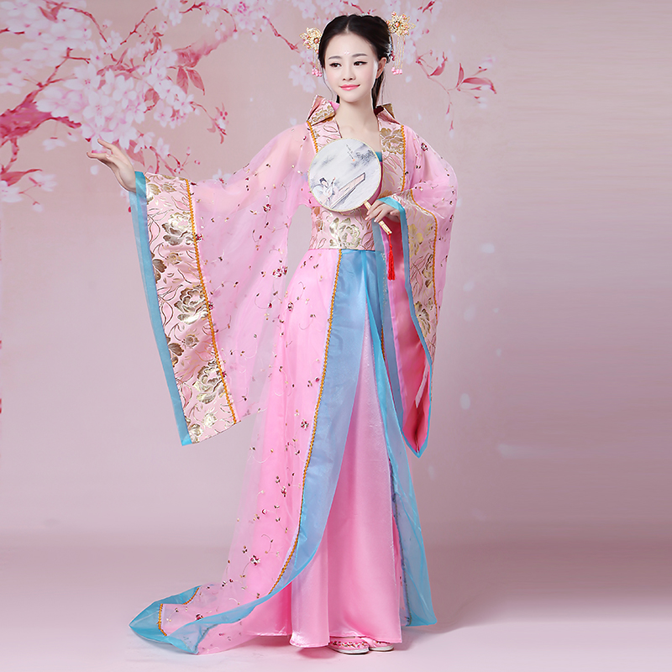
recollection (of the deceased)​
melancholy, depression
追思
zhuīsī
惆怅
chóuchàng
dress ; attire
fashion
装束
zhuāngshù
时髦
shímáo

Slide 4
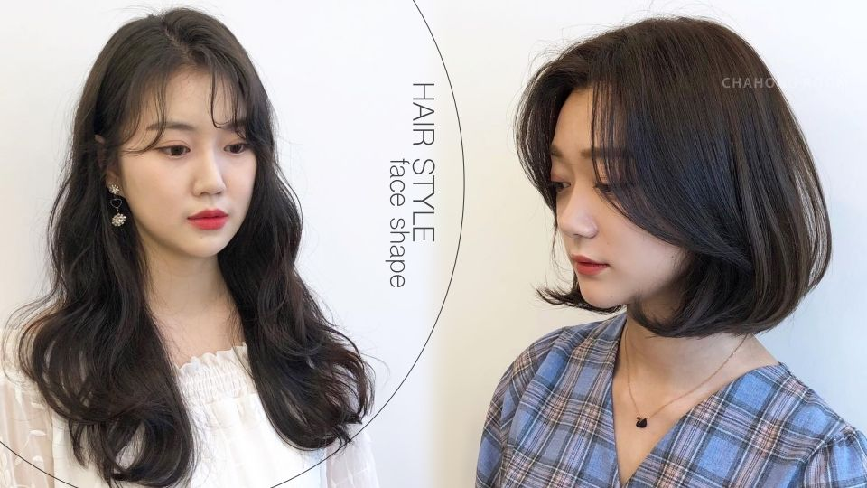
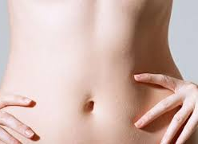
发型
fàxíng
脐
qí
松糕鞋
sōnggāoxié

Slide 5
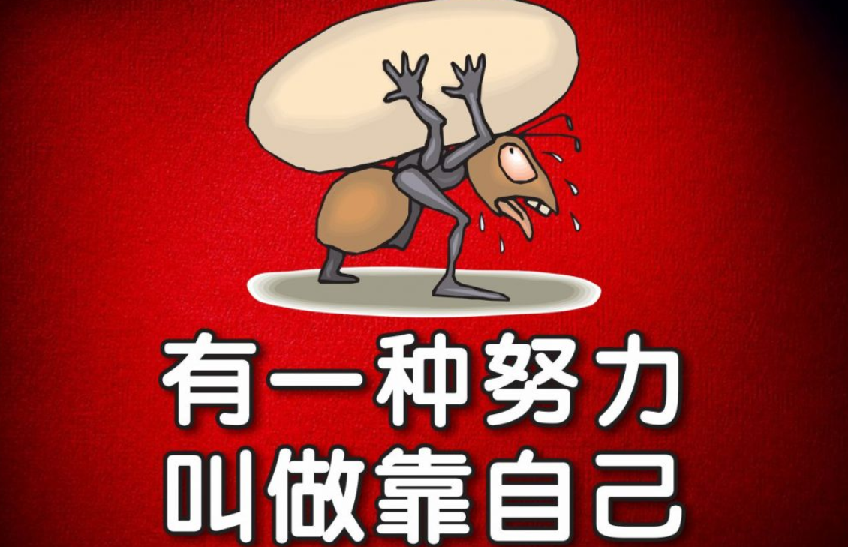
沾亲带故zhānqīn-dàigù
have ties of kinship
他有个有骨气(moral integrity)的人，什么事都凭自己的实力，从不沾亲带故。

Slide 6
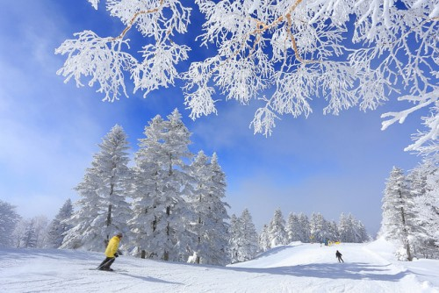
飘然而至piāorán ér zhì
People or things are like the wind, arriving their destination very quickly.
这寒冷的冬季飘然而至。

Slide 7
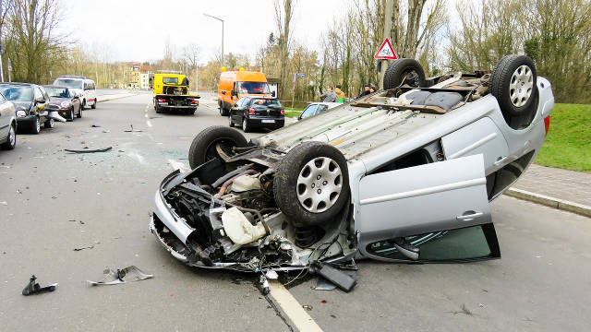
触目惊心chù mù jīng xīn
shocking ; startling
这场车祸的惨状，真是叫人触目惊心。

Slide 8
一位沾亲带故的妙龄少女，飘然而至，来拜访我。我想起她的祖父，当年待我极好，却已去世八九年了，心中不禁泛起阵阵追思与惆怅。和她交谈中，我注意到她装束十分时髦，发型是“男孩不哭”式，短而乱；上衫是“阿妹心情”式，紧而露脐；特别令我触目惊心的，是她脚上所穿的“姐妹贝贝”式松糕鞋。

Slide 9
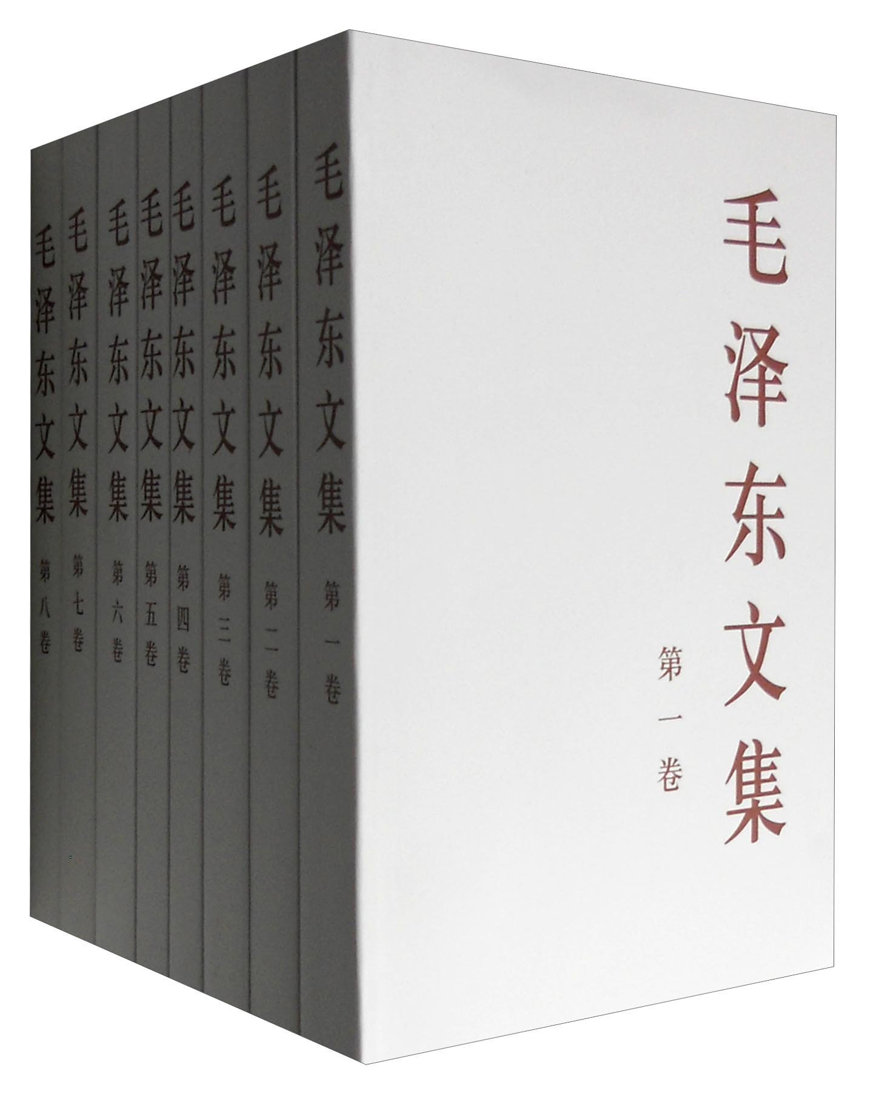
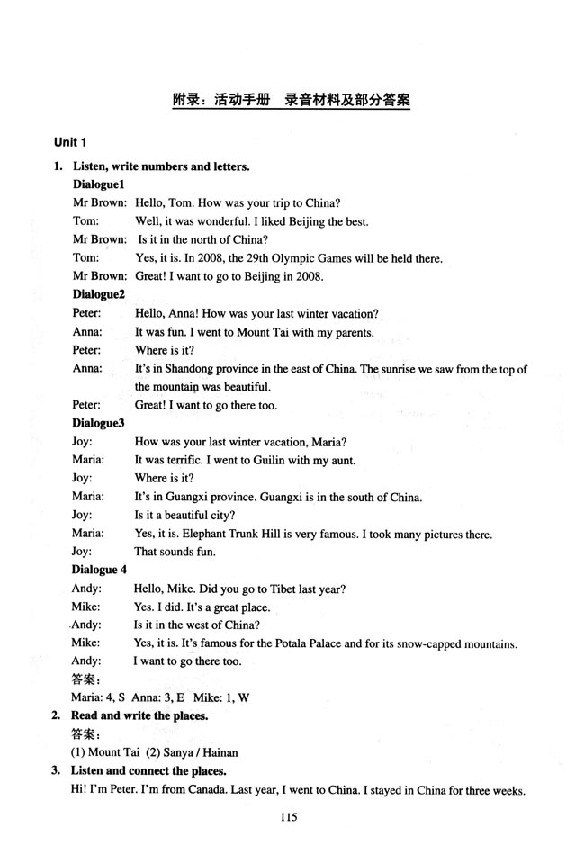
collect ; recruit
collected works
征集
zhēngjí
文集
wénjí
appendix
style of conversation
附录
fù lù
谈吐
tán tǔ

Slide 10
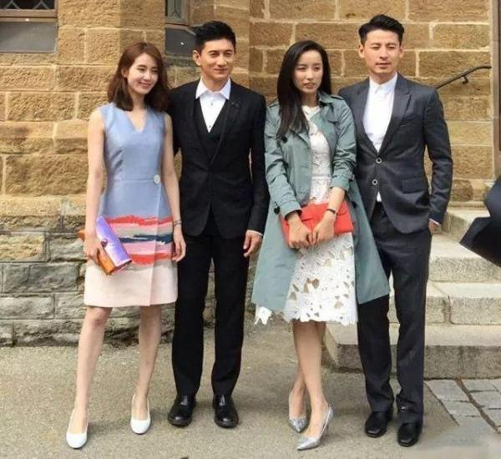
appropriate to the occasion, fitting
weigh; deliberate
对事情重复考虑
得体
détǐ
推敲
tuīqiāo
眼影
yǎnyǐng
灰蓝
huī lán

Slide 11
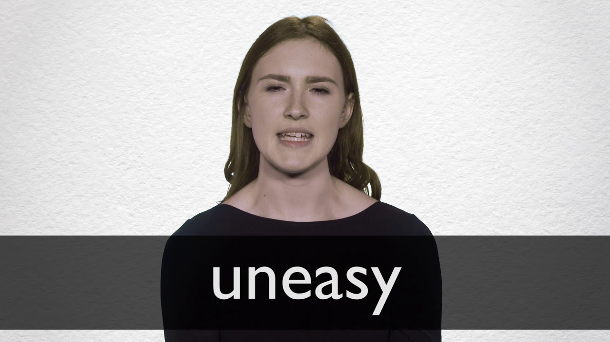
facial feature ; look
唇膏
chúngāo
面容
miànróng
别扭
bièniu

Slide 12
颇
1.adv.
2.“很、相当地”的意思。(very ; rather)
3.“颇为”→双音节词语
1.在这次的电视剧中，采用了一些特殊的拍摄方法和计算器制作技巧，
效果颇佳。
2.老王搬过几次家，这次找到他颇费一番周折(setback ; twists and turns)。
3.她对自己的男朋友颇为满意，已经下决心与他共结连理。

Slide 13
颇
1.A：请你谈谈小时候学习乐器的体会，好吗？
B：___________________________________________。
我觉得学习乐器颇难
2.A：你对这部最新上映的电影有时么看法？
B：___________________________________________。
我觉得这部电影颇为好看

Slide 14
颇
3.A：请你给我介绍一下这款新手机都有些什么功能？
B：___________________________________________。
这款新手机功能颇多，可以拍照、上网.....
4.A：你觉得最近这个城市的交通情况怎么样？
B：___________________________________________。
这个城市的交通颇为便利

Slide 15
就算…也/还…
1.conj.
2.“既使”的意思。(even if)
1.就算是下雨天或刮风天，王琳也会想办法做各种运动，锻炼身体。
2.她的行为伤透了她的心，就算她亲口向她说出请求原谅的话，还
是不能挽回她的芳心。

Slide 16
就算…也/还…
1.A：这本小说的主人公小时候的生活非常艰苦
B：___________________________________________。
就算生活艰苦，她也非常努力
2.A：你经常去老年公寓做义工会耽误自己的学习的，我
劝你还是少去几次吧。
B：___________________________________________。
就算会耽误学习，我还是得去

Slide 17
就算…也/还…
3.A：我刚刚说的话可能有不正确或不恰当(suitable)的地方，
请大家多多包涵(excuse)。
B：___________________________________________。
就算我们包涵你说的话，你所说的话我们还是无法接受
4.A：我这个人有学语言的爱好，现在又开始学西班牙语
了，可惜每天上班，没有那么多时间
B：___________________________________________。
就算每天上班，还是可以利用空闲时间学习

Slide 18
她来，是为了征集纪念祖父的文章，以便收进就要出版的她祖父的一种文集里，作为附录。她的谈吐，倒颇得体。但跟她谈话时，总不能不望着她，就算不去推敲她的服装，她那涂着淡蓝眼影、灰晶唇膏的面容，也使我越来越感到别扭。

Slide 19
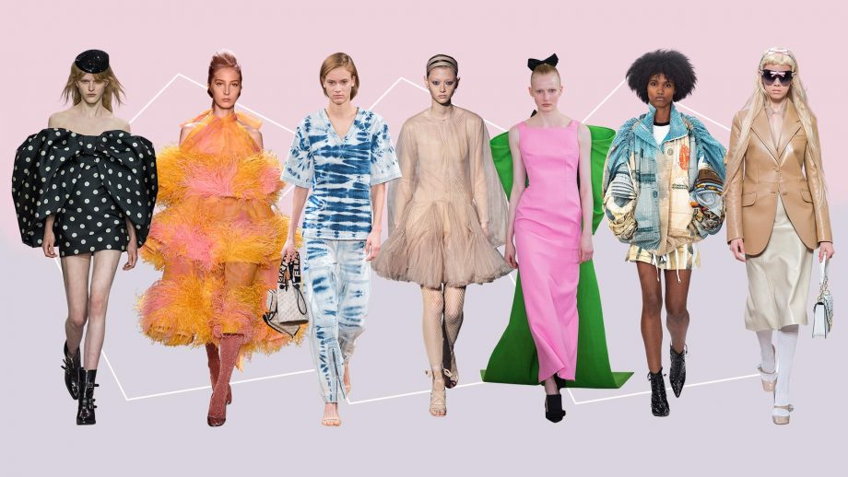
pretty
俏
qiào
酷
kù
fashion
coerce ; be swept forward
时尚
shíshàng
裹挟
guǒxié

Slide 20
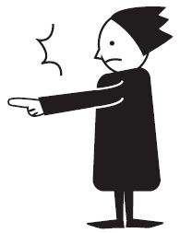
借题发挥jiètí-fāhuī
make use of the subject under discussion to put over one's own ideas
这原本是件小事，想不到她借题发挥，弄得大家都知道了。

Slide 21
多多
放在N.、V.、Adj后面→“很多”的意思。
1.大学毕业以后，我得找工作、找房子、找对象，还得照顾身
体不好的父母，唉呀，真是麻烦多多呀！
2.她是个老实人，既使吃亏多多，也不会去和别人计较什么。
3.衷心祝愿你在新的一年里幸福多多，快乐多多，成功多多！

Slide 22
多多
多多+V. →“多多”当adv.用，起强调的作用。
1.我是新来的，以后请大家多多关照！
2.出院以后，要多多注意自己的身体健康，别再让老毛病重犯。

Slide 23
多多
1.学好一门外语需要下功夫，花时间，花钱，还得有好老
师和好方法，会遇到很多困难。
→学好一门外语需要下功夫，花时间，花钱，还得有好老师和好方法，会遇到困难多多。
2.他既贩毒，又偷窃，既贪污，又诈骗。
→他罪行多多。

Slide 24
多多
3.A：自从放假以后，我的身体越来越胖，这可怎么办呀？
B：___________________________________________。
你得多多运动，才能保持身体健康
4.A：我的同屋最近失恋了，我很同情他，又不知道该怎么
帮助他，你有什么好建议吗？
B：___________________________________________。
你得多多安慰他，让他别那么难过

Slide 25
…不来
V.+不来= V.+不了
欣赏不来=欣赏不了
1.现在的年轻人中流行一种叫做“街舞”的舞蹈，动作活泼好看，
就是难度太大，我可学不来。
2.四川火锅又辣又麻，我这个南方人实在吃不来。

Slide 26
不来
1.在四种游泳姿势中，自由泳、蛙泳、仰泳我都没问题，唯
独蝶泳________________________________。
我游不来
2.我这个人缺乏音乐细胞，__________________________。
乐器我都学不来

Slide 27
不来
3.A：你挺会表演的，能模仿一下那个演员的动作和语言吗？
B：___________________________________________。
太难了，我模仿不来
4.A：最近手机又有了一些新功能，你们公司生产的产品有
吗？
B：_______________________________________________。
当然有，我们公司的产品功能多多，别家公司都生产不来

Slide 28
事情谈得差不多了，她随便问到我的健康，我忍不住借题发挥说：“生理上没大问题，心理上问题多多。也许是我老了吧，比如说，像你这样的打扮，是为了俏，还是为了‘酷’？总欣赏不来。我也知道，这是一种时尚。可你为什么就非得让时尚裹挟着走呢？”

Slide 29
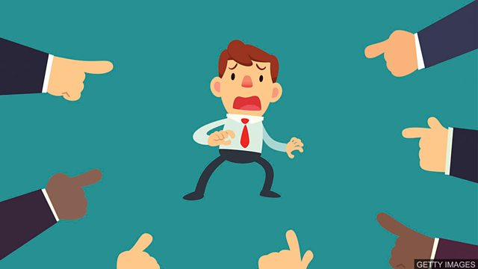
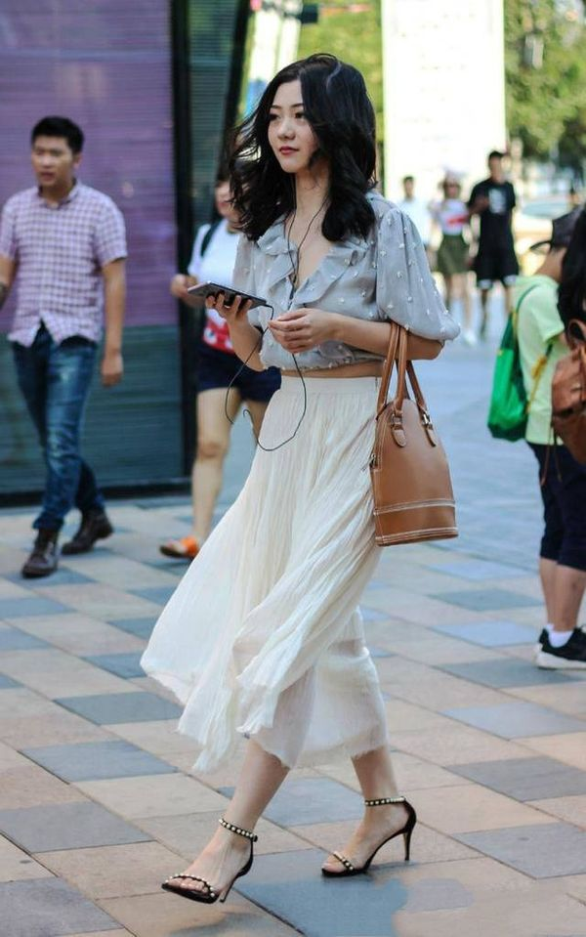
to criticize, criticism
Downwind
批评
pīpíng
顺风
shùnfēng
unavoidable, can't be avoided
to say goodbye, to take one's leave
免不了
miǎnbùlle
告辞
gàocí

Slide 30
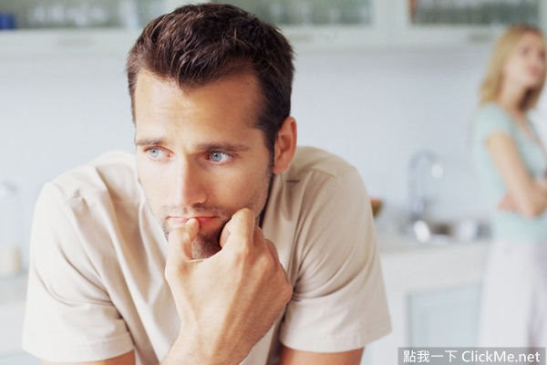
rely on, depend on
spellbound, entranced,
lost in thought
倚
yǐ
出神
chūshén

Slide 31
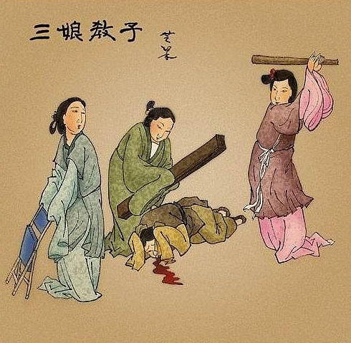
三娘教子sān niáng jiào zǐ
→女性说话或质询(interpellation)的场合
这男人夹在老婆、妈妈与情妇之间，简直三娘教子！

Slide 32
少女听了我的批评，依然微笑着，客气地说：“时尚是风。无论顺风还是逆风，人总免不了在风中生活。”少女告辞而去，剩下我独自倚在沙发上出神。本想“三娘教子”，没想到却成了“子教三娘”。

Slide 33
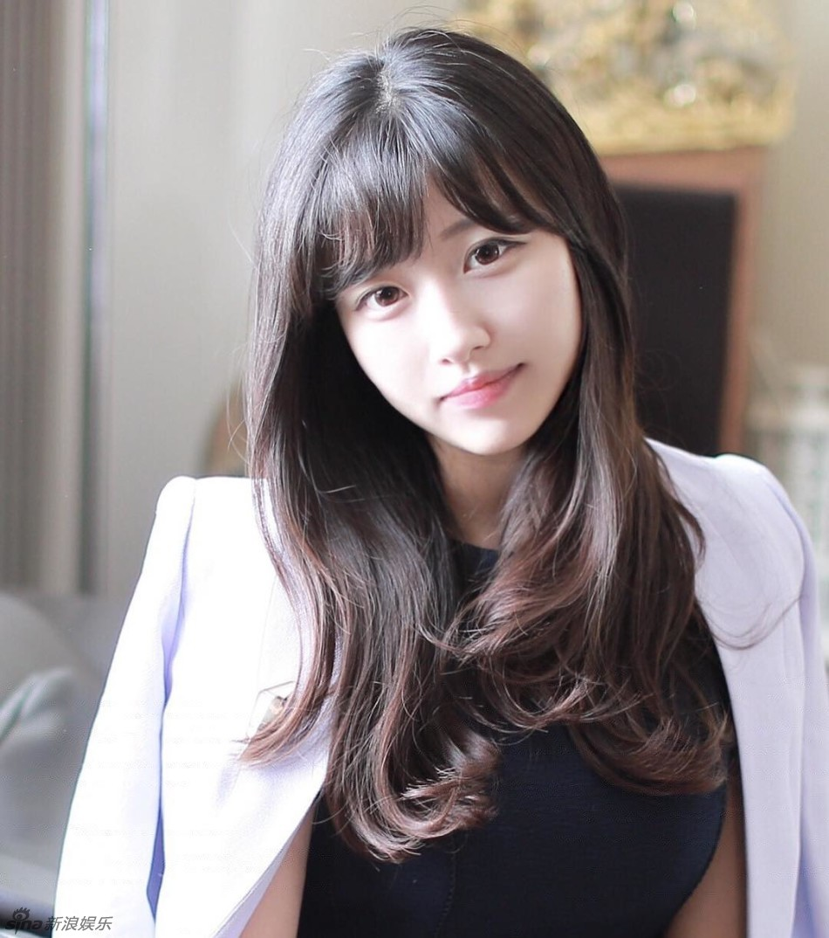
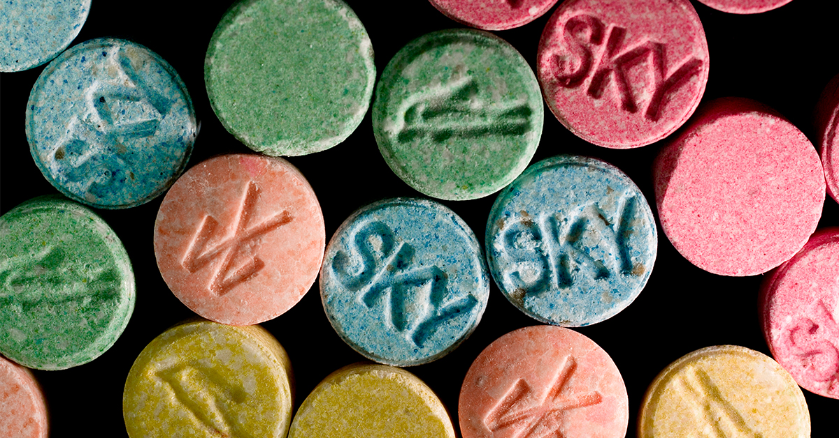
fresh and pure
清纯
qīngchún
尝试
chángshì
pep pill;narcotics
and even
乃至nǎizhì
毒品
dúpǐn

Slide 34
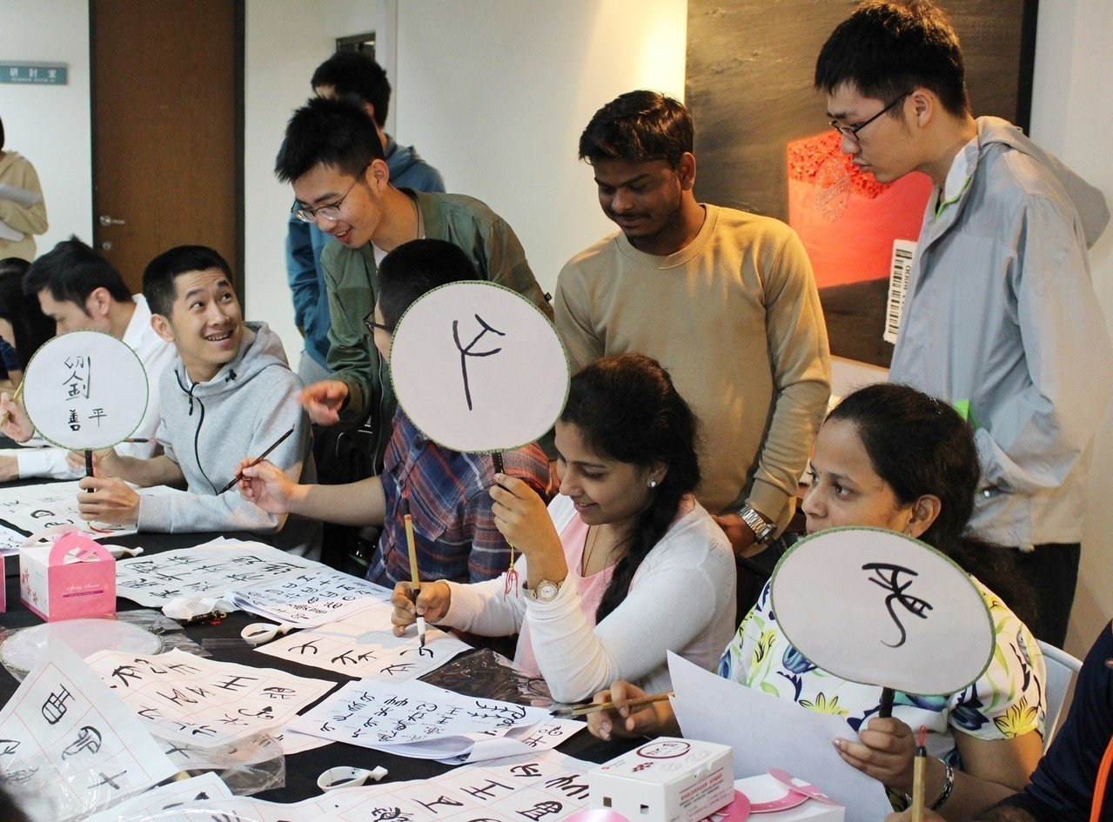
to experience for oneself
人生rénshēng
体验
tǐyàn
Suddenly get good grades
跻身jīshēn
竭诚
jiéchéng

Slide 35
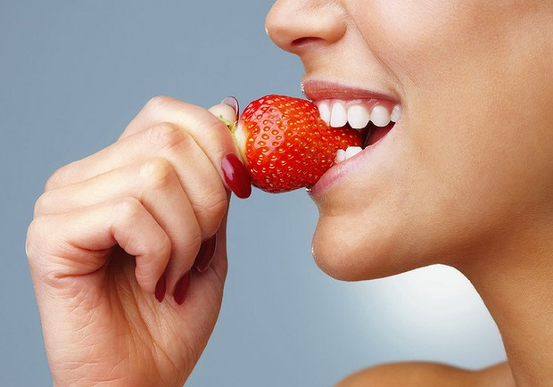
to give sb a word of advice
to treasure, to value, to cherish
忠告zhōnggào
珍惜
zhēnxī
savor ; taste
virginity, chastity
童贞tóngzhēn
品尝
pǐncháng

Slide 36
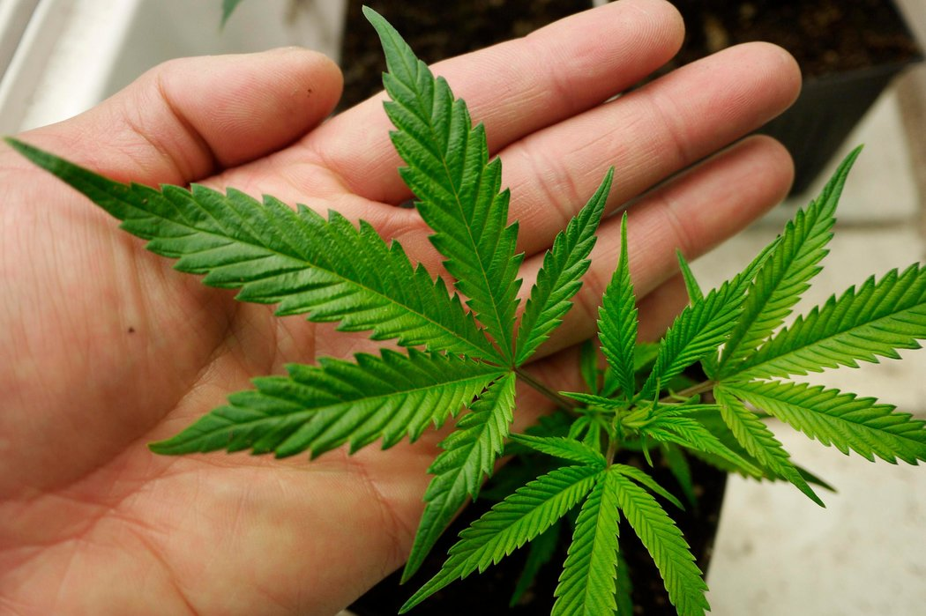
Light ; trifling ; slight
Marijuana
轻微qīngwéi
大麻
dàmá
to underline, bottom line, baseline, minimum,
底线dǐxiàn
be living
在世zàishì

Slide 37
sexual liberation
性解放
xìng jiěfàng
new generation of youths
新新人类
xīn xīn rénlèi

Slide 38
近义词1
清纯
qīngchún
纯洁
chúnjié

Slide 39
清纯
qīngchún
纯洁
chúnjié
语义
相同点 | 1.adj. 2. 都常常被用来形容年轻女性。
不同点 | 1.清纯→“外貌”清秀单纯。 2.纯洁→“内心和感情”，没有不好的成分。 3.“纯洁”使用范围比“清纯”广，不限于年 轻女性。

Slide 40
清纯
qīngchún
纯洁
chúnjié
1.这个女孩看起来非常清纯/纯洁可爱，让人喜欢。
2.小王是个心地纯洁的小伙子。
3.我和朋友们之间有着纯洁的友谊。

Slide 41
清纯
qīngchún
纯洁
chúnjié
“纯洁”→V.，意思是“使纯洁” 。
1.多读读书，听听音乐，可以纯洁我们的心灵。
2.政府应该打击盗版现象，这样才能纯洁图书市场。

Slide 42
近义词2
乃至
nǎizhì
甚至
shènzhì

Slide 43
乃至
nǎizhì
甚至
shènzhì
语义
相同点 | 1.conj. 2. 表示递进(go forward one by one)的关系，可以用在并列 (juxtapsition)的词语或分句(clause)的最后一项之前。 3.表示需要强调 (emphasize ) 的事情或例子或进一层的意思
不同点 | 1.乃至→表示一种意思的延伸。 2.甚至→指出极端(extreme)情况，还可以当adv.。

Slide 44
乃至
nǎizhì
甚至
shènzhì
1.他的这个研究成果(achievements ) ，在今天乃至/甚至今后都会对社会的发展(develop) 和人们的生活产生极大的影响。
2.中国的改革(reform)开放政策对整个中国乃至/甚至全世界都是一个很大的震动。

Slide 45
乃至
nǎizhì
甚至
shènzhì
“甚至”可以当adv.用，后面常接“都”、“也”…
1.这首歌很流行，不仅年轻人会唱，老年人会唱，甚至小
朋友也会唱。
2.这个人十分粗鲁(rude)，毫无教养 (to educate ) ，甚至对老师、父母都不讲礼貌。

Slide 46
乃至
nǎizhì
甚至
shènzhì
“甚至” 后面可以接“连”，表示更强调。
1.他这个问题很简单，甚至连小孩都知道。
2.《红楼梦》(A Dream of Red Mansions)是中国古典文学名著，不仅中国人知道，甚至连很多外国人也很喜欢。

Slide 47
近义词3
体验
tǐyàn
体味
tǐwèi

Slide 48
体验
tǐyàn
体味
tǐwèi
语义
相同点 | 1.v. 2.都有“亲身的感受去了解、认识事物”的意思
不同点 | 1.体验→在实践(practice)中从感性(perceptual)方面去认识新事物，对 象常常是生活、现实、现象等。 2.体味→反复玩味(ponder) 、仔细琢磨语言文字中的深切意味、情趣(interest)，对象常常是语言文字所包含的意味、人的情意、事物的趣味等。

Slide 49
体验
tǐyàn
体味
tǐwèi
“体验”→N.
1.作家有着丰富的人生体验，所以才能写出如此深刻的作品。
2.这是我的亲身体验，我一辈子也忘不了。

Slide 51
体验
tǐyàn
体味
tǐwèi
3.你只有亲自去农村(village)生活几天，才能体验到真正的农村
生活。
4.我参加一个叫做“生存(survival)体验”的活动，就是体验在
各种极端困苦(hardship)的条件下如何生存下去。
5.体味诗中的深意/体味音乐的内涵/体味一幅画的风格。

Slide 52
前些天，也是一位沾亲带故的妙龄少女，飘然而至，来拜访我，她的装束打扮，倒颇清纯。但她说起最近的一些想法，比如想尝试性解放，乃至毒品，以便“丰富人生体验”，跻身“新新人类”等等，我便竭诚地给她提出了几条忠告，包括要珍惜自己童贞，无论如何不能去“品尝”哪怕是所谓最“轻微”的如大麻那样的毒品......都是我认定的在世为人的基本道德与行为底线。她后来给我来电话，说感谢我对她的爱护。

Slide 53
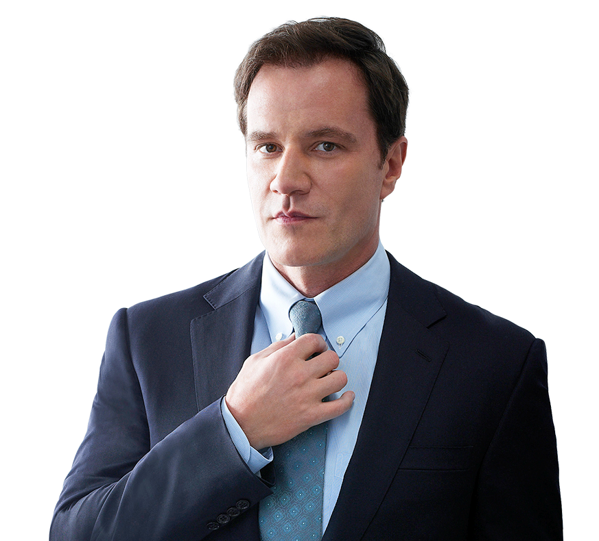
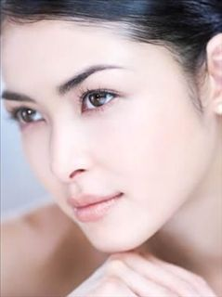
white-collar
白领báilǐng
型
xíng
bright
edge
边缘biānyuán
透亮
tòuliàng

Slide 54
inspiration
philosophic theory,
哲理
zhélǐ
启示
qǐshì

Slide 55
妙龄少女很多，即使同是城中白领型的，看来差异也很大。那看去清纯的，却正处在可能失纯的边缘。那望去扮‘酷’的，倒心里透亮，不但并不需要我的忠告，反过来还给我以哲理启示。

Slide 56
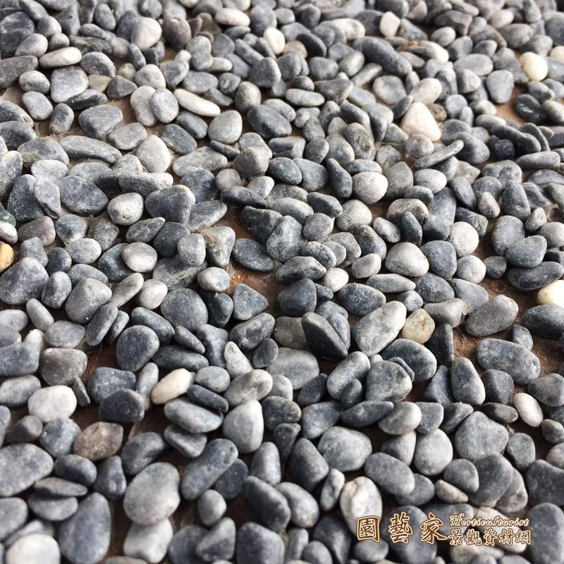
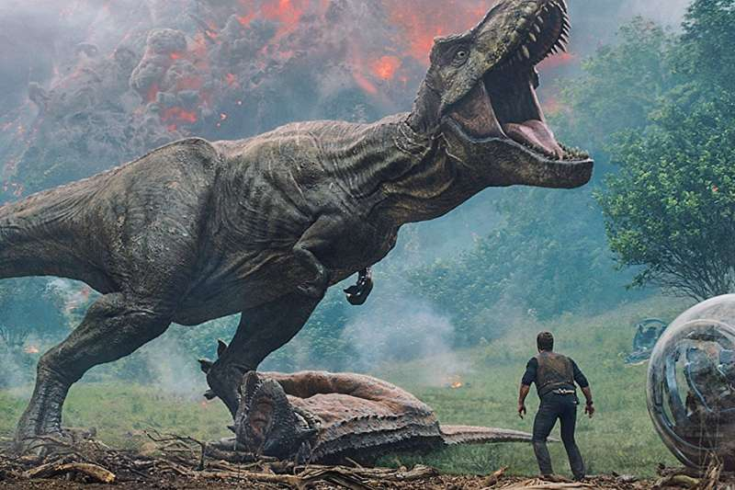
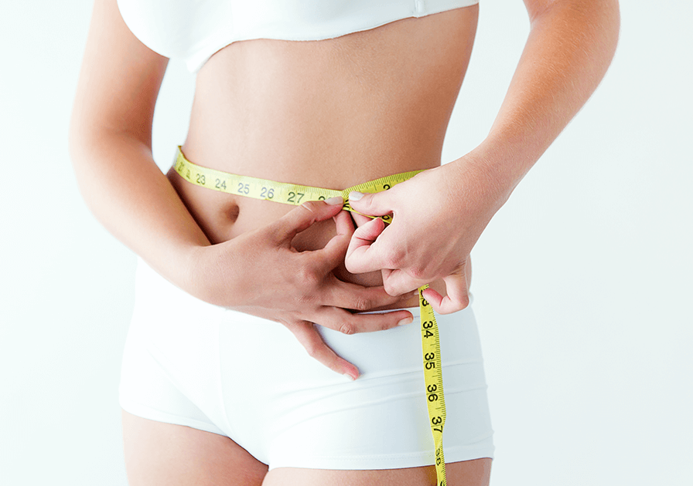
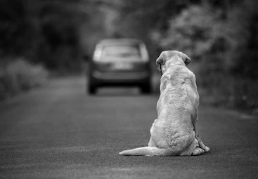
texture
vanish; be stamped out
质地
zhídì
绝迹
juéjī
腰围yāowéiyíqì
遗弃
yíqì

Slide 57
羞涩
xiūsè
见证
jiànzhèng
stage ; phase ; period
阶段jiēduàn
沐浴
mùyù

Slide 58
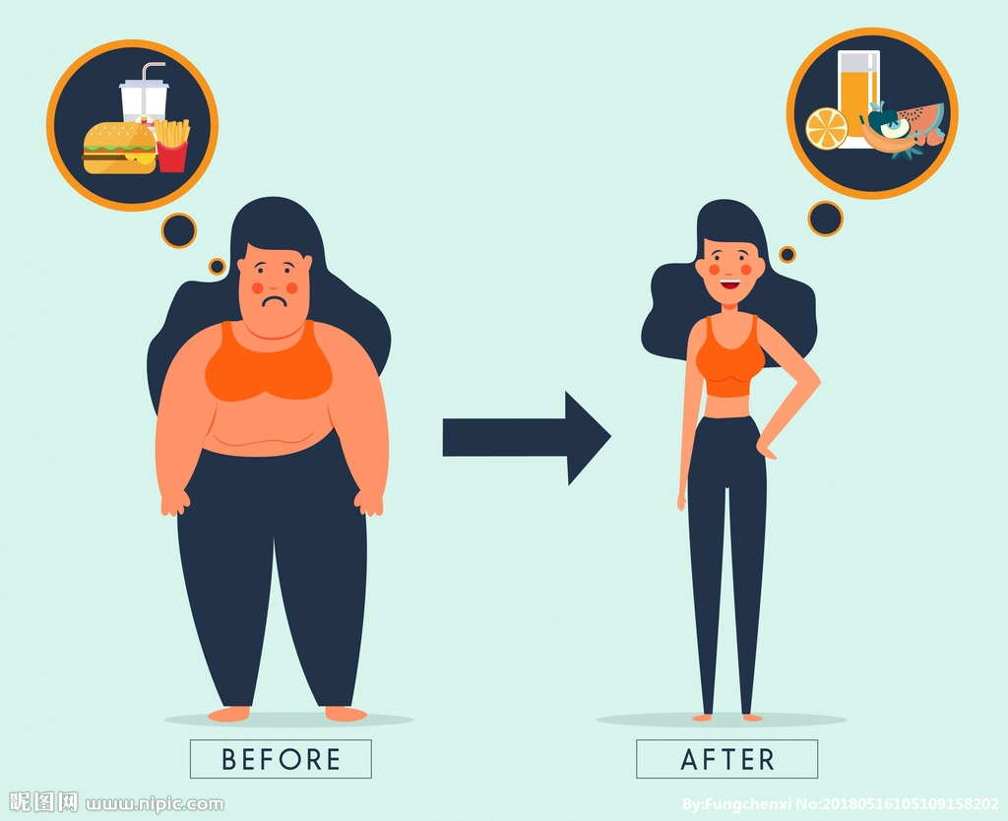
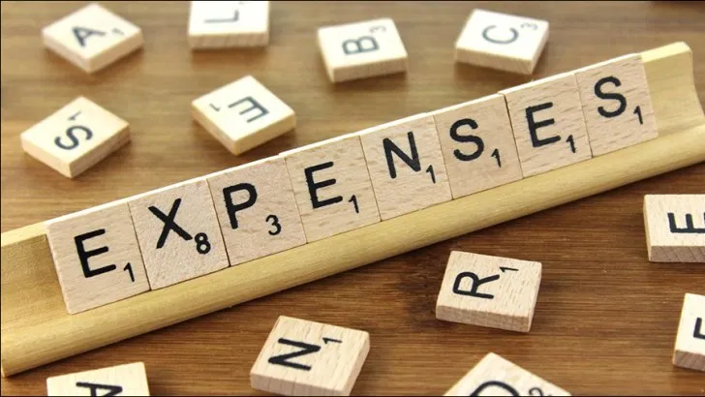
to accord with,
to conform to,
符合
fúhé
苗条miáotiáo
回想
huíxiǎng
费
fèi

Slide 59
common customs
ask for
讨
tǎo
世俗
shìsú

Slide 60
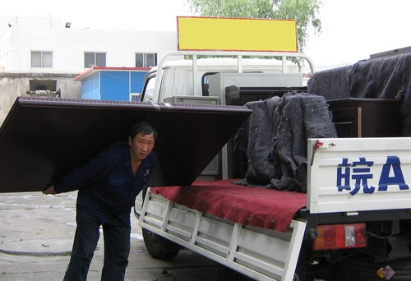
九牛二虎之力
jiǔ niú ér hǔ zhī lì
tremendous strength
我费了九牛二虎之力，才把这台电视搬到二楼。

Slide 61
近义词3
羞涩
xiūsè
羞怯
xiūqiè

Slide 62
羞涩
xiūsè
羞怯
xiūqiè
语义
相同点 | 1.adj. 2.都有“难为情、不好意思”的意思
不同点 | 1.羞涩→“贫穷没钱”的意思。 2.羞怯→包含“胆怯”的意思。

Slide 63
羞涩
xiūsè
羞怯
xiūqiè
1.小姑娘走上台去的时候，神态十分羞涩/羞怯。
2.她羞涩/羞怯地向老师提出一个问题。
3.我最近囊中羞涩，连一本书都买不起。

Slide 64
八成
1.八成→十分之八，八成+V.，表示推测(infer)。
2.(八)成+adj.→表示某种程度。
1. 现在有一个流行的观点，就是吃饭吃七分饱对健康有好处。
2. 我喜欢把鸡蛋煮到九分熟的时候就吃，这样口感比较好。
3.好久没有看到她，她八成已经离开这里了。
4.这只猫成天躲在暗处睡觉，一点儿精神都没有，八成是病了。

Slide 65
成
A：你要卖给我的二手冰箱是个什么情况？请给我介绍
一下吧。
B：_________________________________________________。2. A：小王说晚上八点左右给我打电话，怎么到现在还不
打来啊？
B：_____________________________________________。
我要卖给你的冰箱还九成新，我很少用那个冰箱
我看他八成忘记了

Slide 66
成
3.A：李教授讲的“中国古代哲学思想”课你都听懂了吗？
B：_________________________________________________。4.A：据你分析，小莉会接受我的求婚吗？
B：_____________________________________________。
我大概懂五成了
据我分析，小莉八成会接受

Slide 67
几天后整理衣橱，忽然在最底下，发现了几条旧裤子。一条毛蓝布的裤子，是40年前我最心爱的，那种蓝颜色与那种质地的裤子现在已经绝迹；它的裤腿中前部已经磨得灰白，腰围也绝对不能容下当下的我，可是我为什么一直没有遗弃它？它使我回想起羞涩的初恋，同时，它也见证着我生命在那一阶段里所沐浴过的世俗之风。一条还是八成新的绿军裤，腰围很肥，并不符合30年前我那还很苗条的身材，我回想起，那是我费了九牛二虎之力，才讨到手的。

Slide 68
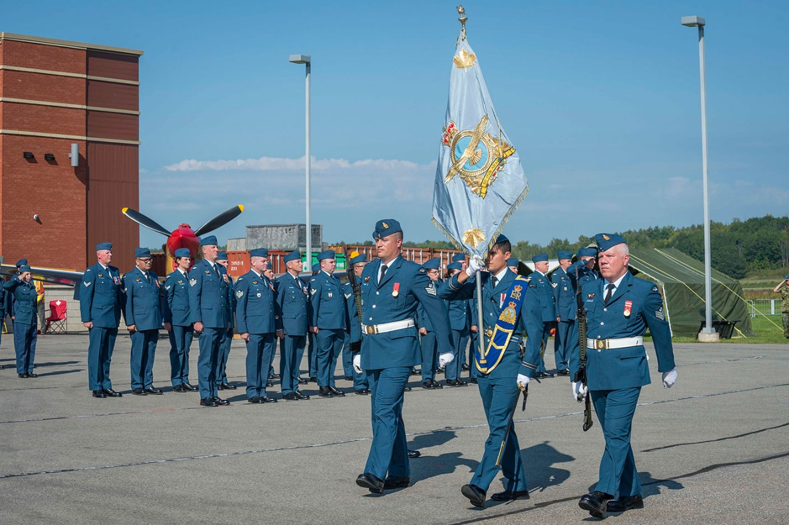
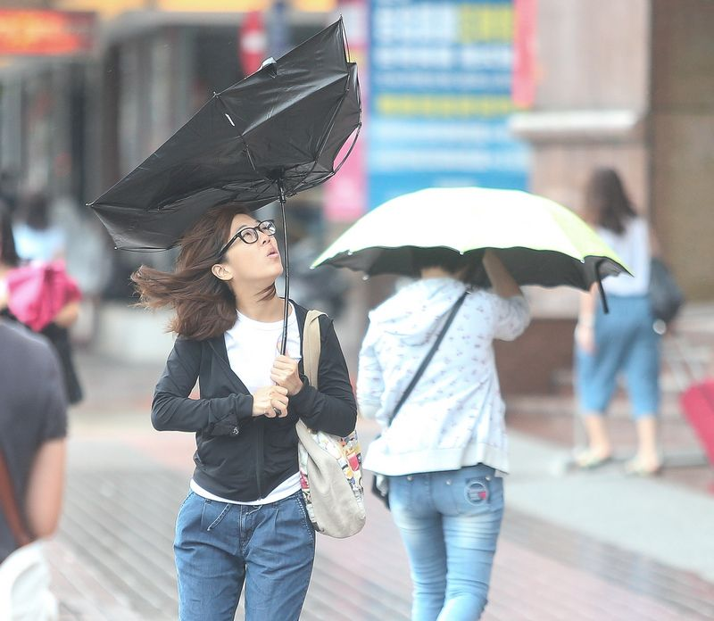
national defence
for military use
国防guófáng
军用
jūnyòng
强劲qiángjìng
风行
fēngxíng

Slide 69
appreciation of the beautiful
置身zhìshēn
审美
shěnměi
in high spirits and inspire
潮流cháoliú
昂奋
ángfèn

Slide 70
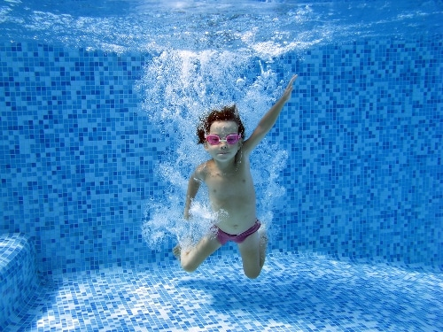
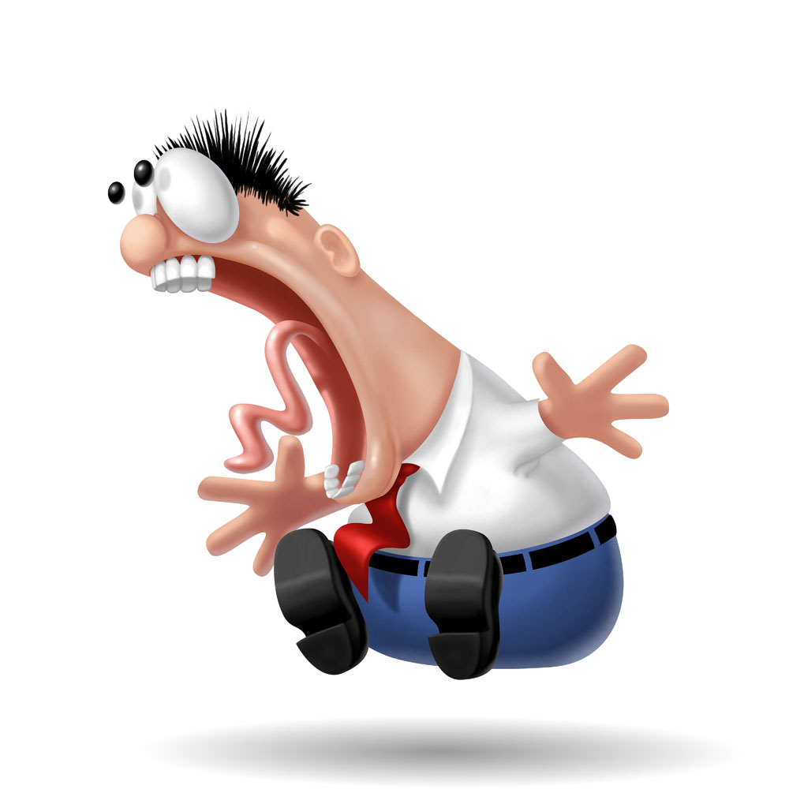
to immerse
overpraise
沉浸chénjìn
溢美
yìměi
exaggeration
Degree of opening
开度
kāi dù
夸张
kuāzhāng

Slide 71
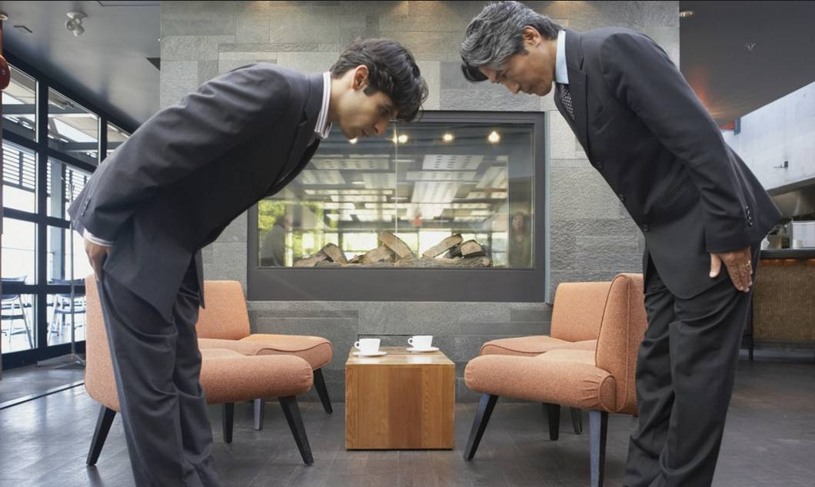
look after ;
foster
提携
tíxié
前辈
qiánbèi
recall with deep emotion
Prominently presented.
感念gǎnniàn
凸现
tūxiàn

Slide 72
appear before one’s eyes
surge up, bubble up, gush forth
浮现fúxiàn
涌
yǒng
take small
叽声
jī shēng
置办zhìbàn

Slide 73
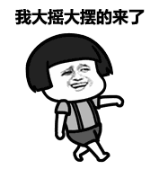
大摇大摆dàyáo-dàbǎi
Strutting ; swaggering
他上课迟到，还敢大摇大摆地走进教室。 。

Slide 74
近义词3
风行
fēngxíng
流行
liúxíng

Slide 75
风行
fēngxíng
流行
liúxíng
语义
相同点 | 1.v. 2.都有“盛行一时”的意思。
不同点 | 1.风行→带表示处所的宾语。 2.流行→带表示流行对象的宾语。

Slide 76
风行
fēngxíng
流行
liúxíng
1.最近在年轻人中这种发型很风行/流行。
2.这首歌曾经在年轻人中风行/流行一时。
3.今年夏天超短裙风行这个城市。/今年夏天流行超短裙。
4.中国菜风行海外。/海外流行中国菜。

Slide 77
近义词4
夸张
kuāzhāng
夸大
kuādà

Slide 78
夸张
kuāzhāng
夸大
kuādà
语义
相同点 | 1.v. 2.都有“把事情说得超过原有的程度”的意思。
不同点 | 1.夸张→不能带宾语。 2.夸大→常常带宾语。 3.夸张→可以当adj.，指事物的外在形式比较极端，超出一 般的程度。

Slide 79
夸张
kuāzhāng
夸大
kuādà
“把事情说得超过原有的程度”的意思。
1.你的话太夸张/夸大了。
2.这家公司在宣传新产品时对产品的功能过于夸张/夸大，反而失去消费者的信任。

Slide 80
夸张
kuāzhāng
夸大
kuādà
“夸张”不能带宾语， “夸大”常常带宾语。
1.我觉得老师夸大了这个人物在历史上的作用。
2.广告常常夸大商品的优点。

Slide 81
夸张
kuāzhāng
夸大
kuādà
“夸张”→可以当adj.，指事物的外在形式比较极端，超出一般的程度。
1.你今天的打扮太夸张了，简直像舞台上的流行歌星。
2.小张今天穿的鞋子真夸张，鞋跟有10公分高。

Slide 82
就此
adv.
“就在此地或此时”的意思
就此告别 | 就此分手
就此罢休(stop) | 就此改变
就此结束 | 就此停止

Slide 83
就此告别 | 就此分手 | 就此结束
就此罢休(stop) | 就此改变 | 就此停止
1.我们两个人的性格、爱好差别太大了，还是________吧。
2.这次比赛他输了，但他绝不会________ 的，下次一定
会赢回来。
3.由于工作不认真，他两次被公司辞退，但他并没有
________，还是保持着自己的习惯。
4.今天的会议________，大家回去各干各的事吧。
就此分手
就此罢休
就此改变
就此结束

Slide 84
那时“国防绿”的军帽、军服、军裤乃至军用水壶，都强劲风行，我怎能置身于那审美潮流之外？还有两条喇叭裤，是20年前，在一种昂奋的心情里置备的；那时我已经38岁，却沉浸在“青年作家”的溢美之词里，记得还曾穿着喇叭开度极为夸张的那一条，大摇大摆地拜访过那位提携我的前辈，也就是，如今穿松糕鞋来我家，征集我对他的感念的那位妙龄少女的祖父；仔细回忆时，那前辈望着我的喇叭裤腿的眼神，凸现着诧异与不快，重新浮现在了我的眼前，只是，当时他大概忍住了涌到嘴边的批评，没有就此叽声。

Slide 85
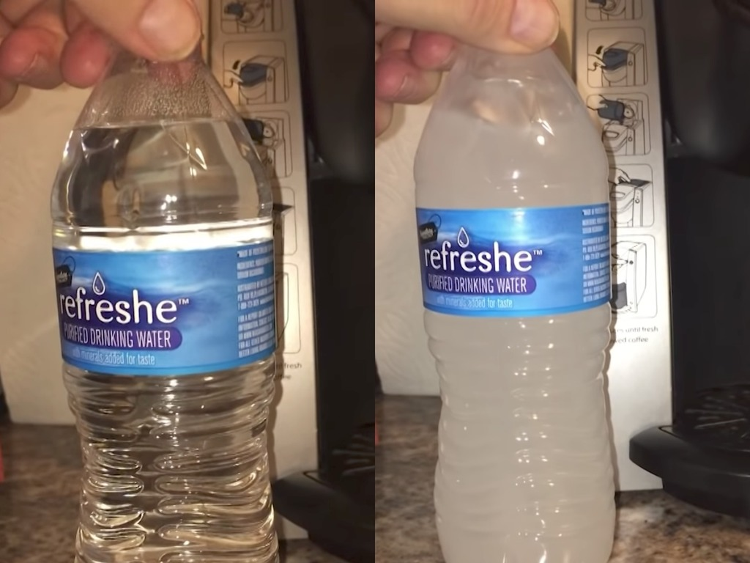
no need for
cause of formation
毋庸wúyōng
成因
chéngyīn
portend
预示yùshì
凝固
nínggù

Slide 86
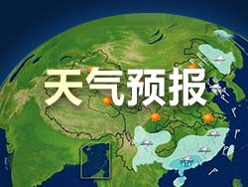
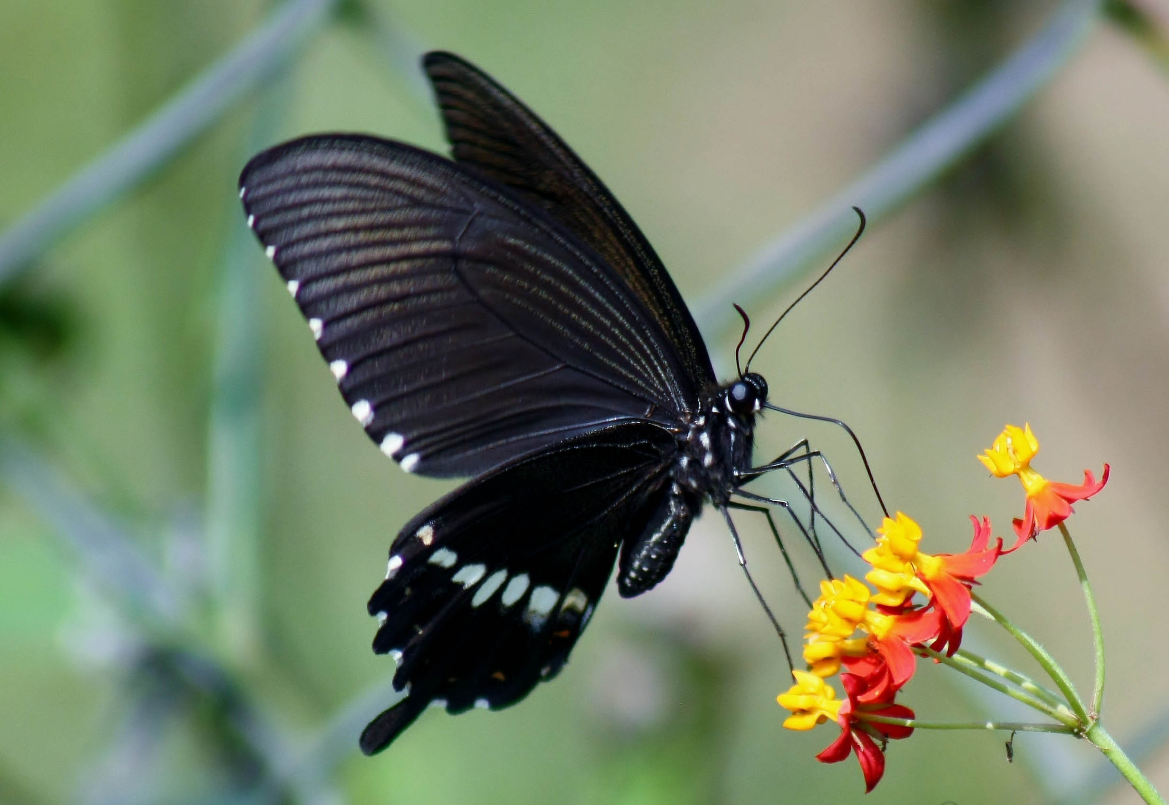
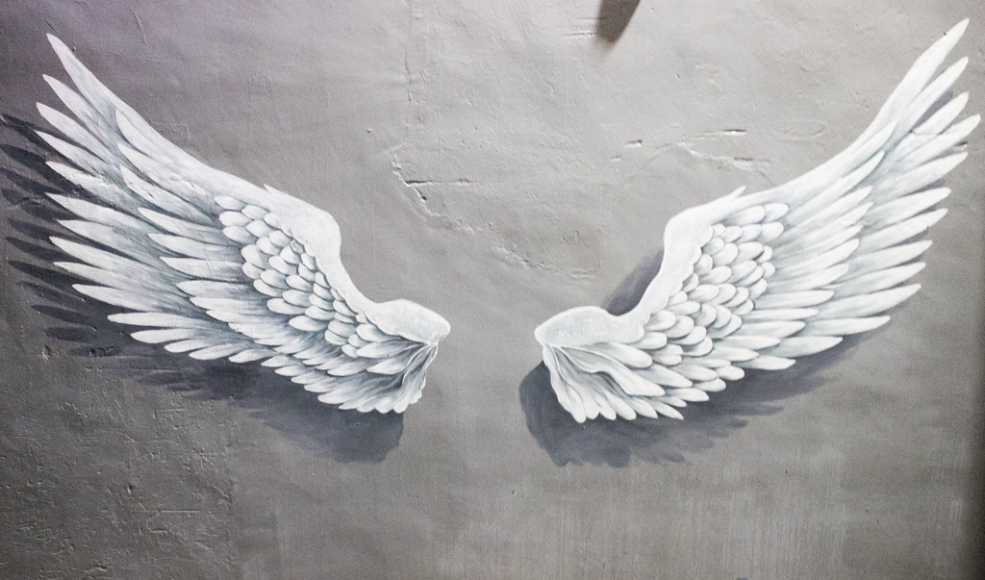
to descend,
to arrive,
to come
预报yùbào
降临
jiànglín
蝴蝶húdié
翅膀
chìbǎng

Slide 87
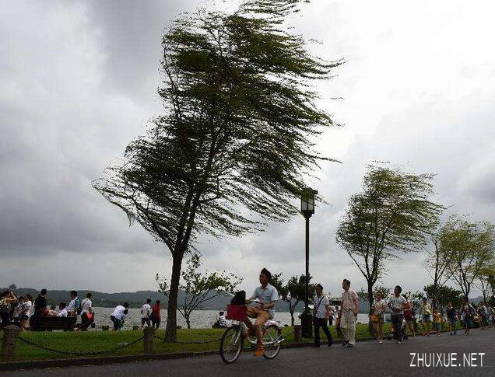
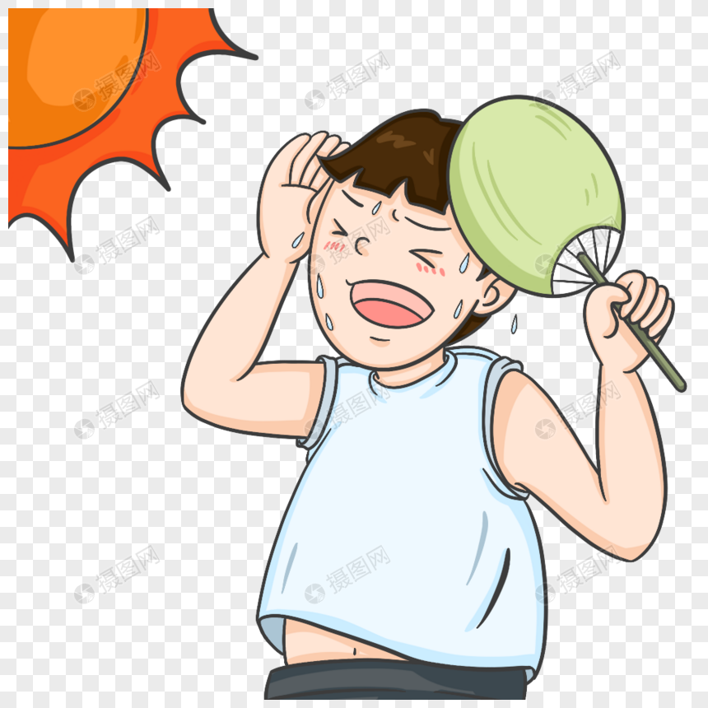
微颤 wēi chàn
刮
guā
劲风
jìng fēng
扇
shān

Slide 88
effect
(scientific phenomenon)​
be equivalent to
相当xiāngdāng
效应xiàoyìng

Slide 89
人在风中，风来不可抗拒，有时也毋庸抗拒。风有成因。风既起，风便有风的道理。有时也无所谓道理。风就是风，它来了，也就预示着它将去。凝固的东西就不是风。风总是多变的。风既看得见，也看不见。预报要来的风，可能总也没来。没预料到的风，却会突然降临。遥远的地球那边一只蝴蝶翅膀的微颤，可能在我们这里刮起一阵劲风。费很大力气扇起的风，却可能只相当于蝴蝶翅膀一颤的效应。

Slide 90
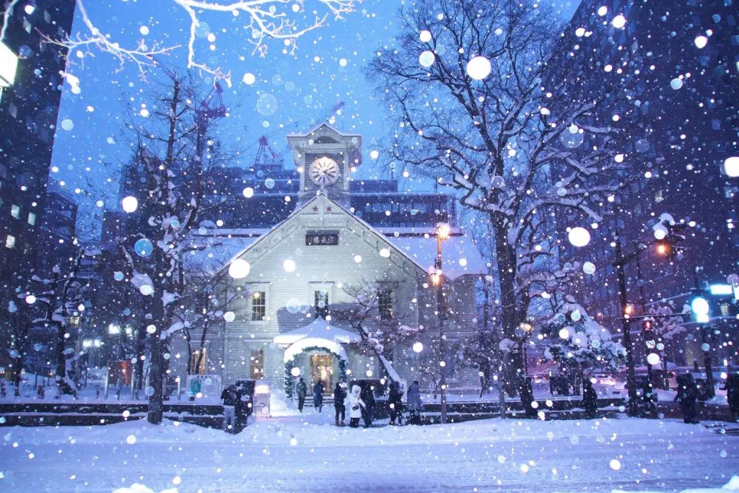
单纯dānchún
轻飘
qīngpiāo
strange and changeful
诡谲guǐjué
沉重
chénzhòng

Slide 91
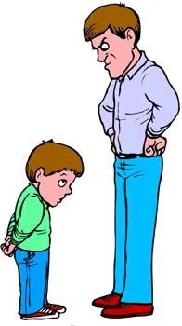
Secular
抗
kàng
俗世
súshì
energy
责备zébèi
精力
jīnglì

Slide 92
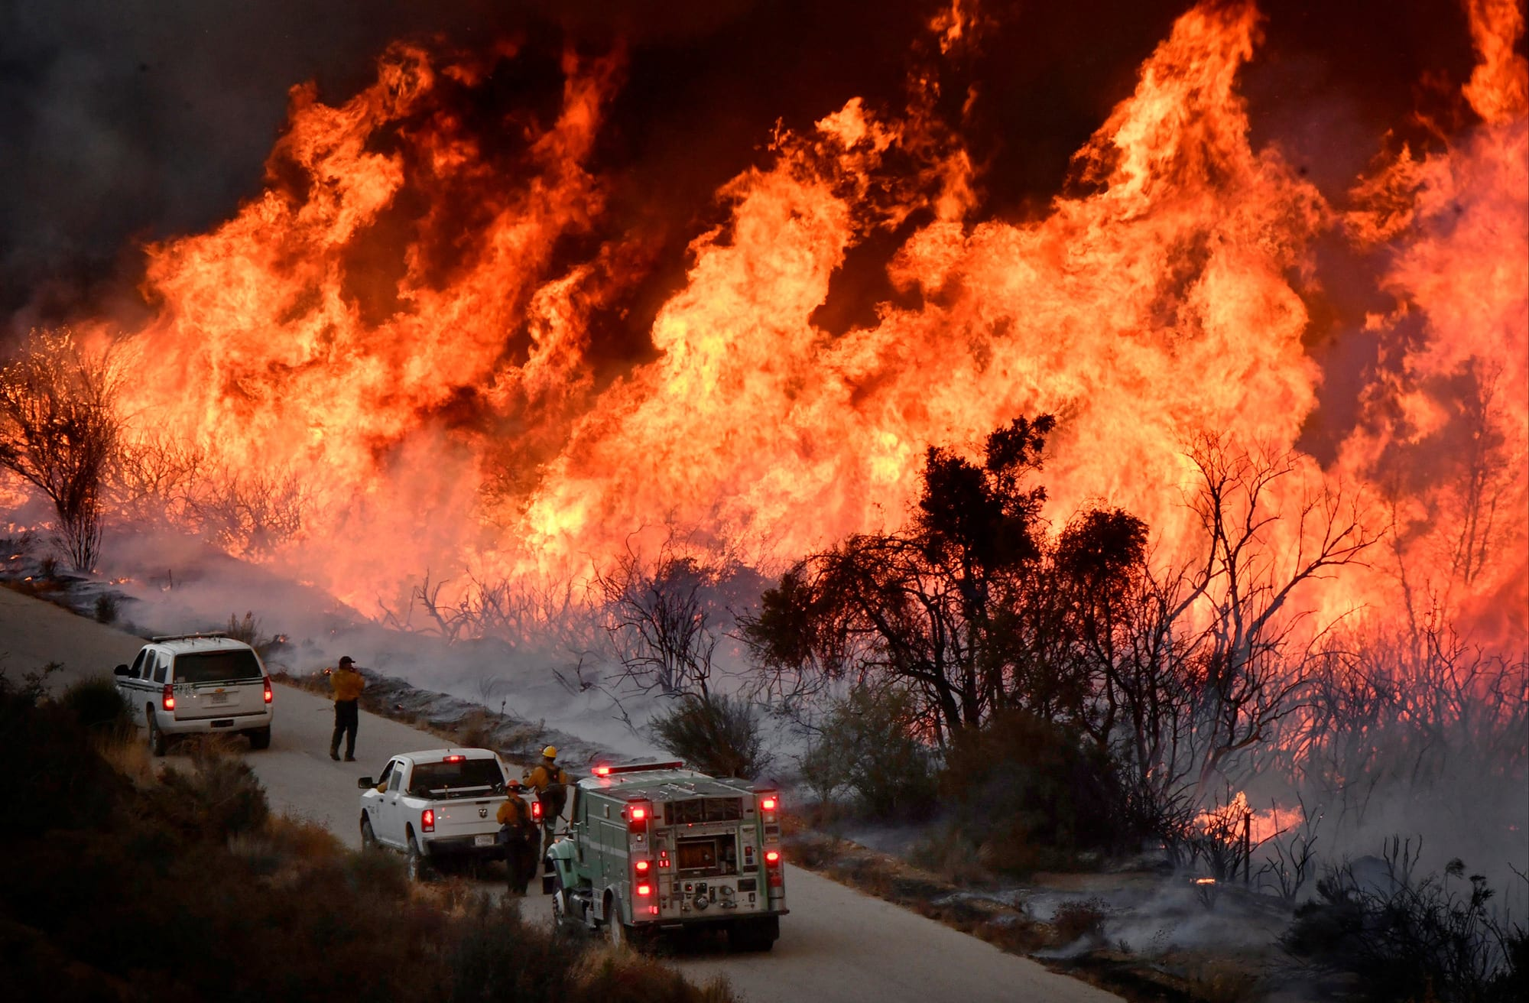
benign
blaze
良性
liángxìng
宣泄
xuānxiè
灾难zāinàn

Slide 93
无可
没有什么可以
无可非议(irreproachable) | 无可奈何(have no alternative)
无可比拟 (compare) | 无可争辩 (indisputable)
无可奉告 (no comment) | 无可置疑 (indubitable)
无可救药 (incurable) | 无可挽回 (retrieve)
无可讳言 (undeniable) | 无可厚非 (give no cause for much criticism)

Slide 94
无可
1.谈判(negotiat)进行得很顺利，至于谈判的内容，现在还
__________。
2. 谁的话他都不听，连爷爷都对她__________，别人就
更没辙(can find no way out)了。
3. 他的行为属于正当防卫(justifiable defense)，我认为
__________。
无可奉告
无可奈何
无可非议

Slide 95
无可
4. 这些数字__________地表明，中国的经济这几年的确
得到了长足的发展。
5. 这种最新型的计算机，有着其他计算机都__________的优
越性(superiority)。
6. 他们俩的关系彻底(thorough)破裂，已经__________了。
无可讳言
无可比拟
无可挽回

Slide 96
风是单纯的、轻飘的，却又是诡谲的、沉重的。人有时应该顺风而行，有时应该逆风而抗。像穿着打扮，饮食习惯，兴趣爱好，在这些俗世生活的一般范畴里，顺风追风，不但无可责备，甚或还有助于提升生活情趣，对年轻的生命来说，更可能是多余精力的良性宣泄。有的风，属于刚升起的太阳；有的风，专与夕阳做伴。好风，给人生带来活力；恶风，给人生带来灾难。

Slide 97
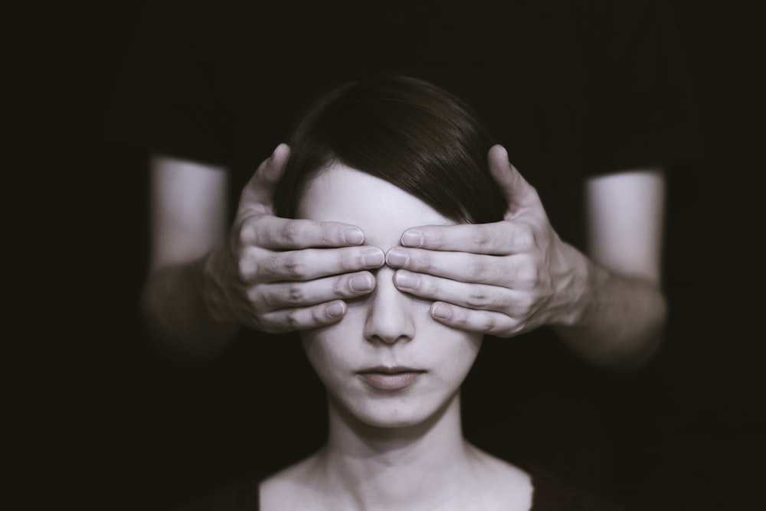
to be on the alert
警惕
jǐngtì
忠告
zhōnggào
care about
and
cherish,
关爱guān'ài
盲目
mángmù

Slide 98
眼光
yǎnguāng
判断
pànduàn
young people
终于zhōngyú
青年
qīngnián

Slide 99
think deeply about
态度
tàidù
深思
shēnsī
taste
体味tǐwèi

Slide 100
像我这样经风多多的人，对妙龄人提出这些警惕恶风的忠告，是一种关爱，也算是一种责任吧。但不能有那样的盲目自信，即认定自己的眼光判断总是对的。有的风，其实无所谓好或恶，只不过是一阵风，让它吹过去就是了。于是又想起我衣柜底层的喇叭裤，我为什么再不穿他？接着又想起了那老前辈的眼光，以及他的终于并没有为喇叭裤吱声。无论前辈，还是妙龄青年，他们对风的态度，都有值得我一再深思体味的地方。

Slide 101
课文理解
1.妙龄少女的来访引起作者对她祖父的怀念。
2.少女的装扮十分时髦，特别令作者吃惊的是她的上山紧而露脐。
3.作者认为这位少女虽虽谈吐得体，但她的打扮使她觉得越来越不舒服。
4.作者认为自己不能欣赏少女的打扮，是因为自己老了，再加上心理上
有很多问题。
5.少女听了作者的批评，非常礼貌地接受了。
6.本想“三娘教子”，没想到却成了“子教三娘”。这句话的意思是，
少女的话引起作者的思考 。

Slide 102
课文理解
7.第二位来访少女的装束与第一位少女不同，显得很清纯 。
8.第二位来访少女的语言和思想也与第一位少女不同，非常简单纯洁。
9.作者非常真诚地给第二位少女提出了几条忠告，但都被她拒绝了。
10.作者之所以没有扔掉那条毛蓝布的裤子，是因为它能使作者回想起
初恋，而且也是作者“人在风中”的见证。
11.那条八成新的军绿裤，也是作者年轻时追逐潮流的证明。

Slide 103
课文理解
12.38岁的作者穿着当时流行的喇叭裤去拜访第一位祖父时，那位前辈
对她的打扮非常不满，马上当面批评他。
13.作者认为，风的来去自有它的道理，是不以人的意志为转移的。
14.作者认为，风的来去和大小是可以预测的。
15.作者认为， 在俗世生活的范畴里顺风追风是应该受到指责的。
16.作者认为“风”友好风与恶风之分，还有些则无所谓好恶 。

Slide 104
清纯 | 体验 | 羞涩 | 风行 | 夸张
纯洁 | 体会 | 羞怯 | 流行 | 夸大
1. 同学四年，大家建立________的友情，互相关爱，情同手足。
2. 这种发型因为在一部电影中出现而________ 全国。
3. 他本来有一些钱，但他花起来大手大脚，不知道节省，结果搞得现
在囊中________ ，连请女朋友喝杯茶的钱都不够。
4.父母说的话包含深刻的人生道理，值得我们认真________ 。
5.瞧你那瞪眼张嘴的样子，表情也太________，这么点小事不至于吃惊
成这样 。
纯洁
风行
羞涩
体会
夸张

Slide 105
清纯 | 体验 | 羞涩 | 风行 | 夸张
纯洁 | 体会 | 羞怯 | 流行 | 夸大
清纯
6. 女孩长得秀气灵巧，尤其是一双会说话的眼睛，显得格外________ 可爱。
7. 他天性胆小，一跟陌生人说话就脸红。现在当了服务员，每次跟客人打招
呼也还是一副________ 的样子。
8. 你不要________ 他的优点，还是实事求是地进行介绍比较好。
9.这个假期我去了一趟云南，在那里生活了一个月，亲身________ 到了云南浓郁的民族风情
10. 近年来，一直非常________ 通过吃药来减肥的方法，其实这对身体健康没有好处。
羞怯
夸大
体会
流行

Slide 106
沾亲带故 | 飘然而至 | 触目惊心 | 借题发挥
九牛二虎之力 | 溢美之词 | 大摇大摆 | 无可责备
1.车祸现场的情景使人__________，也再一次告诫我们，只有遵守
交通规则，才有幸福的明天
2.我刚才夸奖你的话并不是__________，而是我的真实看法，你在
我心目中就是这样的人。
3.春节的时候，我把我们家__________的人都请到了新居，搞了一
次大聚会。
4.年轻人爱赶时髦__________ ，只是要根据自己的情况量力而行。
触目惊心
溢美之词
沾亲带故
无可责备

Slide 107
沾亲带故 | 飘然而至 | 触目惊心 | 借题发挥
九牛二虎之力 | 溢美之词 | 大摇大摆 | 无可责备
5.这次会议本来的议题是关于公司今后的发展，但他却__________，表
达了自己对现任领导的不满
6.打开窗户，一只美丽的蝴蝶__________ ，给我带来一份激动和欣喜。
7. 博物馆的防盗系统根本没有起作用，小偷__________ 地进来把那幅
名画偷走了。
8. 动物园的一头大象病得不轻，倒在了地上，大家花了______________
才把牠庞大的身躯给拉起来。
借题发挥
飘然而至
大摇大摆
九牛二虎之力

Slide 108
绝迹 | 推敲 | 降临 | 哲理 | 前辈
宣泄 | 见证 | 尝试 | 凝固 | 质地
1.他这一番话很有________，使我获益良多。
2.这个小生命的________ ，为家里带来了无限的欢乐。
3.辅导老师指导学生利用正当管道________情绪。
4.温度降到摄氏0度以下时，水会________成冰。
5.为了彻底弄明白对方的意思，她反复________对方所说的话。
哲理
降临
宣泄
凝固
推敲

Slide 109
绝迹 | 推敲 | 降临 | 哲理 | 前辈
宣泄 | 见证 | 尝试 | 凝固 | 质地
6.朱大师是书法界的________ ，每次比赛都会请他担任评审。
7.在还没确定自己的志向前，不妨多方________一下。
8.这种野生动物因为自然环境的恶化，已日渐________了。
9.事发时他正好路过该处，可为这场车祸________ 。
10.这件衣服的________精美细致。
前辈
尝试
绝迹
见证
质地

Slide 110
1.一位沾亲带故的妙龄少女，飘然而至，来拜访我。
A.亲切、热情的
B.毫无关系的
C.有点儿关系的
2.她那涂着淡蓝眼影、灰晶唇膏的面容，也使我越来越感到别扭。
A.看起来不顺眼
B.看起来很难受
C.看起来很特别

Slide 111
3.她随便问到我的健康，我忍不住借题发挥说：“生理上没大问题，心理上问题多多。
A.借一个题目来抒发强烈的感情
B.借一个题目来表达自己真正的意思
C.借一个题目来表现对他的看法
4.可你为什么就非得让时尚裹挟着走呢？” 。
A.跟着时尚走
B.跟不上时尚
C.走在时尚的前面

Slide 112
5.本想“三娘教子”，没想到却成了“子教三娘”。
A.向三娘那样教育孩子
B.以长辈的身分教育晚辈
C.三娘把孩子教育得很好
6…….无论如何不能去“品尝”哪怕是所谓最“轻微”的如大麻那样的毒品......都是我认定的在世为人的基本道德与行为底线。 。
A.对自己行为的最低标准
B.对自己行为的最后要求
C.对自己行为的最高要求

Slide 113
7.那种蓝颜色与那种质地的裤子现在已经绝迹。
A.绝对失去迹象
B.根本没有出现
C.完全不再出现
8.我回想起，那是我费了九牛二虎之力，才讨到手的。 。
A.比喻各方面的力量
B.比喻很大的力量
C.比喻很大的权力

Slide 114
9.那时“国防绿”的军帽、军服、军裤乃至军用水壶，都强劲风行…… 。
A.以强有力的势头流行
B.像强大的风一样吹过去
C.行为像强有力的风一样
10.那时我已经38岁，却沉浸在“青年作家”的溢美之词里，……。
A.比喻处在某种环境或风景当中
B.比喻处于某种境界或思想当中
C.比喻处在人们的某种评价当中

Slide 115
11.只是，当时他大概忍住了涌到嘴边的批评，没有就此叽声。
A.没有在当时直接说出来
B.没有对那个问题发表看法
C.没有直接发表自己的意见
12.有的风，属于刚升起的太阳；有的风，专与夕阳做伴。 。
A.比喻不同的时间
B.比喻不同的地点
C.比喻青年和老年

Slide 116
13.但不能有那样的盲目自信，即认定自己的眼光判断总是对的。
A.指追求和理想的自信
B.指没有清楚的认识的自信
C.指没有经过认真考虑的自信

